Slide 1
История развития компьютерных средств обучения
Подготовила:
Студентка 2 курса
Первухина Алина

Slide 2
Содержание
Введение
История развития компьютерных средств обучения
Автоматизированные компьютерные технологии обучения
Мультимедийные компьютерные технологии обучения
Сетевые компьютерные технологии обучения
Заключение
Список использованной литературы

Slide 3
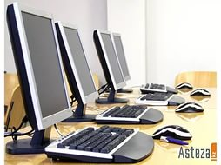
Введение
Вторая половина XX века
ознаменовалась такими открытиями,
которые оказали очень сильное
влияние на развитие всех сторон
жизни общества. Это в первую
очередь относится к появлению
персонального компьютера и
современных средств коммуникации.
Компьютерные технологии,
появившиеся в середине ХХ века
дали мощный толчок развитию
образовательных технологий на
основе информационных и
коммуникационных технологий.

Slide 4
История развитию компьютерных средств обучения
Периоды развития компьютерных технологий обучения
Автоматизированные компьютерные технологии обучения
Сетевые компьютерные технологии обучения
Компьютерные мультимедийные технологии обучения

Slide 5
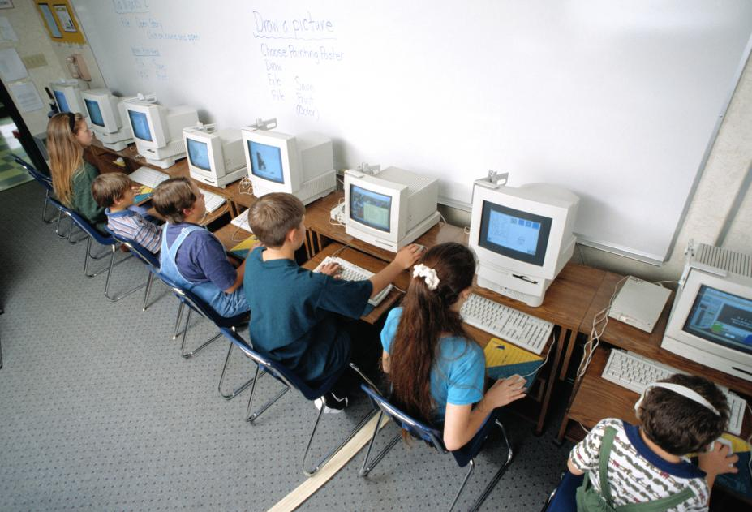
Автоматизированные компьютерные технологии обучения
В настоящее время трудно
оспаривать значимость первых
шагов применения
компьютеров в обучении,
поскольку именно
компьютеры и гибкие
алгоритмы, используемые при
разработке практически всех
педагогических программных
средств, в настоящее время
являются мощным
сопровождением и поддержкой
учебного процесса и технологий
самообразования.

Slide 6
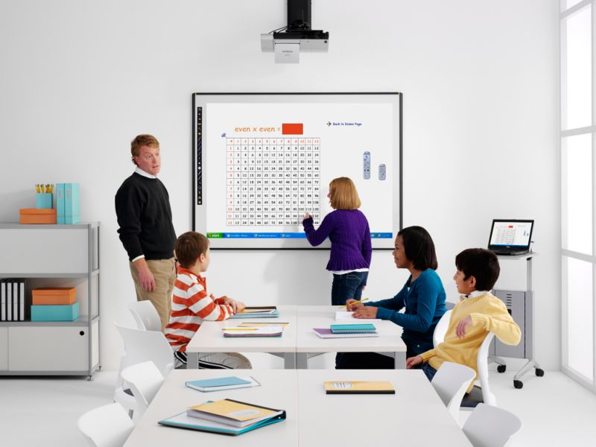
Мультимедийные компьютерные технологии обучения
Мультимедиа технологии – способ
подготовки электронных
документов, включающих
визуальные, аудиоэффекты и
Мультипрограммирование
различных ситуаций под единым
управлением интерактивного
программного обеспечения.
Мультимедиа программное
средство – программный
продукт (программное
средство), в котором
объединены различные виды
информации - текст, звук,
графика, видео, анимация.

Slide 7
Сетевые компьютерные технологии обучения
Технологии сетевого
компьютерного обучения
позволяют принципиально
изменить отношение к
получению образования,
необходимости непрерывного
повышения своего культурно
образовательного уровня на
протяжении всей своей жизни. В
последнее время все чаще
компьютерные сетевые
технологии обучения называют
Интернет-технологиями
обучения или E-leaming.

Slide 8
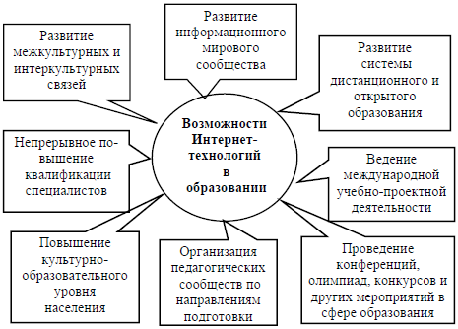
Заключение
Внедрение более мощных и
совершенных компьютеров и
компьютерных сетей способствует
развитию предпосылок
необходимости интенсивного
развития и внедрения
инновационных процессов в
образование, поиска современных
технологий обучения, основанных
на самообразовании и
проектировании собственной
траектории обучения.
Развитие сетевых технологий
взаимодействия дали толчок к
развитию новых технологий обучения
компьютерных дистанционных
технологий обучения.

Slide 9
Список использованной литературы
Барышкин А. Г., Шубина Т. В., Резник Н. А.Компьютерные презентации на уроке математики
Башмаков А. И., Башмаков И. А. Разработка компьютерных учебников и обучающих систем. М.:2003
Галеев И.Х. О систематизации учебных компьютерных средств
Мархель И.И. Компьютерная технология обучения.// Педагогика. – 1990.
Машбиц Е. И. Психолого-педагогические проблемы компьютеризации обучения. М.: 1988
Пак Н. И. Нелинейные технологии обучения в условиях информатизации / - Красноярск, РИО КГПУ, 2004.
Сосновский В. И. Технические и аудиовизуальные средства обучения: принцип системности и практика. Новосибирск: 2004.
Тыщенко О.Б. Новое средство компьютерного обучения - электронный учебник // Компьютеры в учебном процессе, 1999
Христочевский С.А. Электронные мультимедийные учебники и энциклопедии. // Информатика и образование, 2000, №2, стр. 70–77
Энтина С. Б. Об одном довольно простом и полезном использовании ИКТ на уроке математики.

